Slide 1
千岛湖水基金 品牌咨询项目
二阶段汇报
2020年5月

Slide 2
1
工作坊回顾及品牌定位总结
品牌故事分享
传播策略
下一步计划

Slide 3
项目进度回顾
周
0
1
2
3
4
5
6
7
8
9
10
11
12
13
22 Mar 2020
10 May 2020*
项目启动会
品牌定位工作坊
1
内外分析与品牌定位
机构内部梳理
受众分析
对标分析
品牌定位整合与工作坊
30 May 2020
传播策略制定
2
品牌传播策略梳理
品牌故事完善
品牌传播策略制定
21 JUN 2020
最终交付
3
短期传播建议
短期传播策略细化及重点活动建议
* 工作坊时间因遇到假期，时间顺延一周

Slide 4
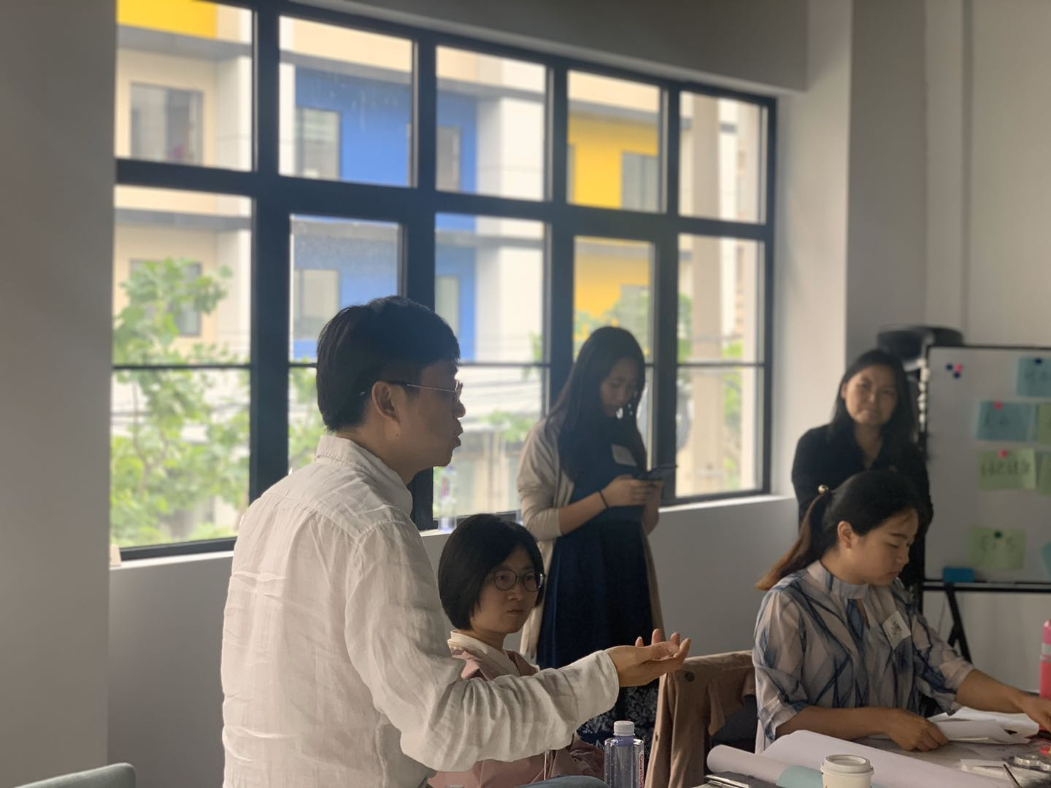
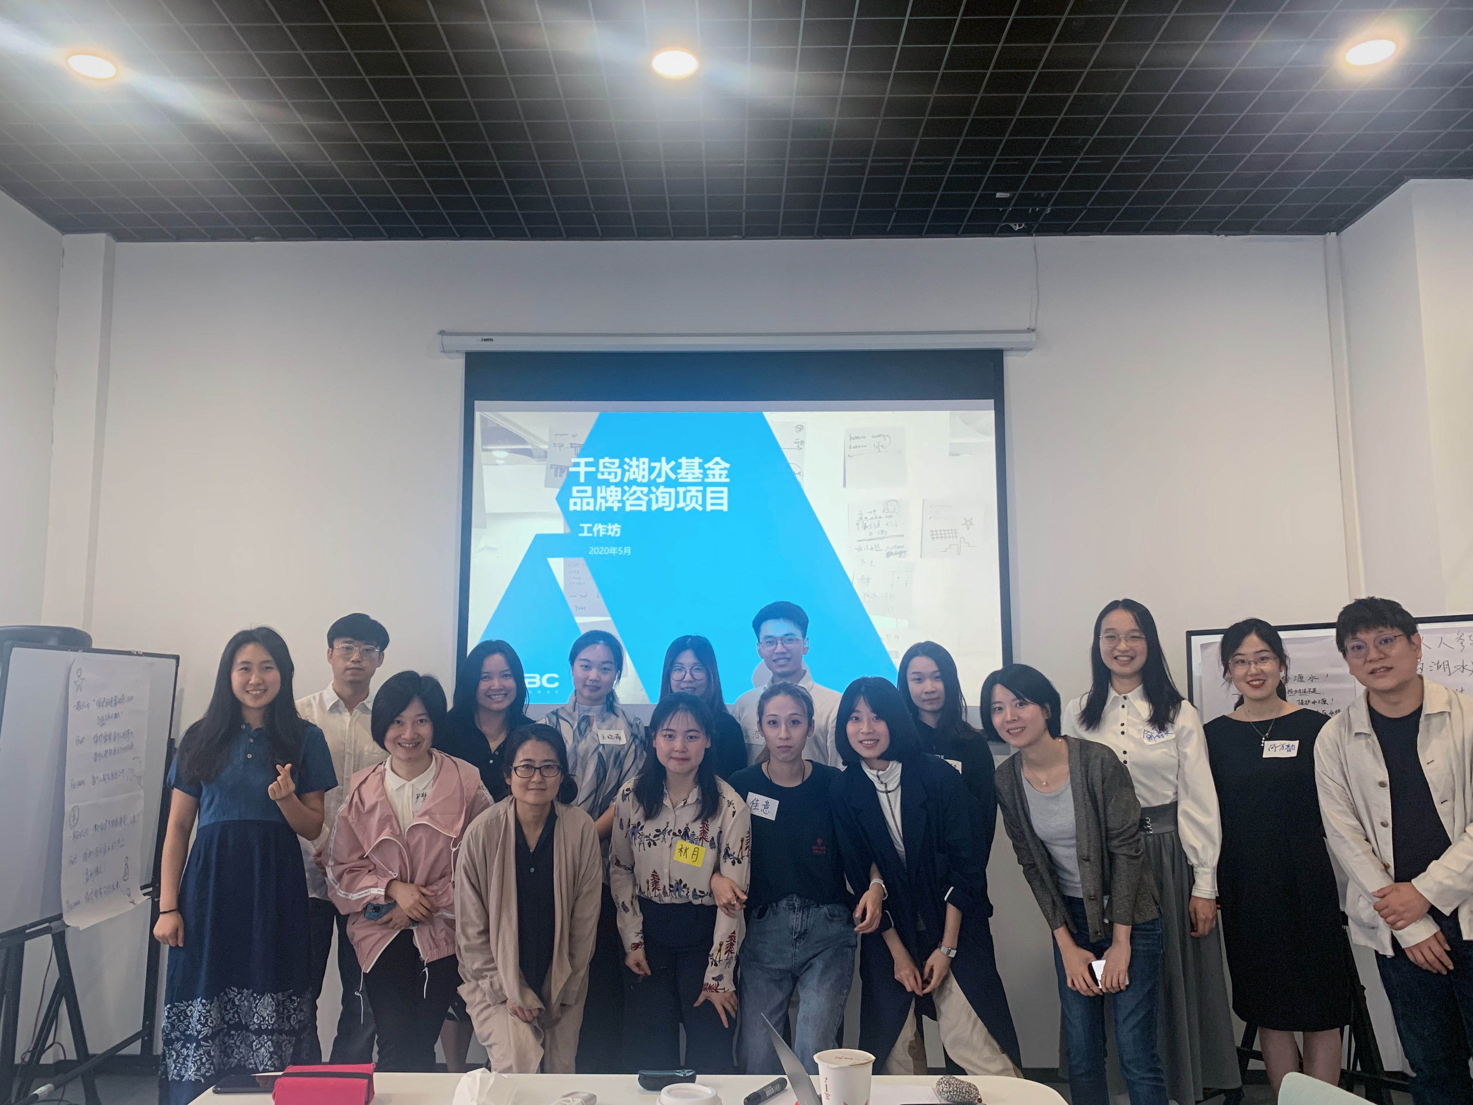
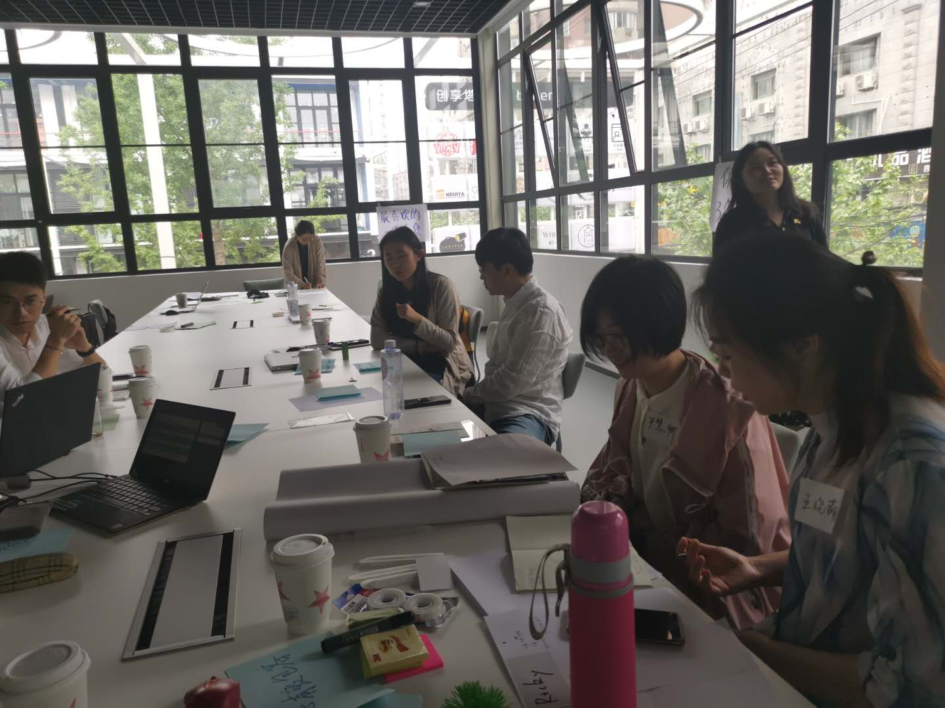

品牌定位共创工作坊
18人
水基金全体
ABC项目组
4小时
前期分析成果汇报
品牌定位头脑风暴
6个问题
围绕品牌定位模型
讨论六大核心问题

Slide 5










通过工作坊，我们明确了千岛湖水基金“携手同行的实施者”的品牌定位方向
携手同行
携手同行：千岛湖水基金与流域民众、政府及公益机构携手同行、共同护水
开发护水宝，激励更流域民众参与和获益
希望影响政府，让下游的受益者付费
实施者：千岛湖水基金是身体力行的环保实施者，有明确的环保目标
品牌定位方向二
品牌定位方向一
平等共创
自然体验
赋能
友善亲切
愉悦体验
轻松氛围
意义感
认同感
人文关怀
价值感
倡导者
有趣新鲜
实施者
创新启发
品牌定位方向三
行业领先
专业靠谱
强调自我

Slide 6
在品牌定位模型的基础上，对品牌定位进行了诠释
1
核心受众
我们品牌想要触达的受众有哪些？
受众洞察
目标受众的核心诉求或痛点是什么？
2
3
我们希望实现什么？
如何让受众认同我们正在努力的事情？
如何让用户产生信仰，并参与到我们所做的事情中？
受众渴望用什么样的方式填补生活？我们怎样的特质可以满足他们的需求？
品牌信仰
品牌形象
品牌定位
品牌利益点
核心竞争力
5
4
功能利益：我们提供的产品/服务满足受众什么样的功能需求？
情感利益：参与到我们在做的事情能让受众产生什么样的情绪？
我们的核心竞争力是什么？
如何与受众形成长期的共创关系，让客户持续地与我们碰撞火花？
Big idea
6
核心传播主题

Slide 7



我们品牌想要触达的受众是谁？他们的核心诉求是什么？
修改
1
目标受众
潜在二次传播者
长三角地区亲子家庭
长三角地区中青年
长三角地区高校学生
典型画像
典型画像
典型画像
中、高消费型的家庭
就读于长三角地区学校
学校有社会实践要求
中、高消费型的人群
30-50岁的父母
家有6~17岁中小学生
18-35的中青年人群
课余时间充分
生活在长三角地区，本身即为水源地产品的消费者，更容易体现“饮水思源”等有共情力的内容
对自然、公益环保有了解，对志愿服务有热情，对于自然教育有兴趣
教育水平较高
生活在长三角地区
孩子就读学校有实践需求
父母教育水平较高，有一定环保意识或公益意愿
对自然感兴趣
对公益环保感兴趣
对参与志愿服务有兴趣
希望通过有趣的体验，度过一段愉悦的时光，能够从中获得价值感和认同感

Slide 8
我们的使命、愿景、价值观是什么？
2
保护好水：通过开展农业面源污染防治、流域修复、面源污染监测、水源保护教育等保护措施，以科学的方案保护水源地，一方面是为了保护“好水” ，将我们质量好的水保护起来，一方面是将水资源保护“好”
为未来：这些保护不仅仅是为了现在，更是为下一代能够不经历好水变坏的过程
保护好水为未来
使命
共同守护：强调你我他，与用水息息相关的每个人都能够自愿参与其中，更希望更多的NGO参与，用水基金发展出的水资源保护模式，赋能守护行动
杯中一点甜：水基金守护的好水，从千岛湖水源地流入千家万户的生活，每个人打开水龙头，喝到嘴里的那一抹甘甜是需要我们共同守护的
共同守护杯中一点甜
愿景
专注当下，着眼未来
认真专业，踏实可靠
商业手法实现公益目的
与身俱来、水基金本源的文化基因——专注当下，着眼未来
水基金人的做事风格——认真专业，踏实可靠
水基金秉持的初心——商业手法实现公益目的
价值观

Slide 9
我们希望传达什么样的品牌形象？
3
创新
专业
有趣
绿色健康
美好
“
“公益的目的，商业的手法：模式创新，和支付宝的合作，未来也想用创新的方法模式”
––工作坊讨论
“可信，靠谱：针对投资者要有专业的形象，但担心会有一些沉重感”
––工作坊讨论
“改变一想到做公益就有牺牲的形象”
––工作坊讨论
“优先级高，让企业觉得可以把自己包装成绿色健康的形象”
––工作坊讨论
“偏向于愿景，给所有参与者一种期待，给大家创造更多美好，保护水是一个美好的行为“
––工作坊讨论
“水基金未来会接触到很多人、连接到很多人、影响到很多人”
––晓萌
“理性：有科学的思维判断问题”
––赵鹏
“不希望有做公益的‘苦’在里面，可以做得有意思”
––晓萌
“从农产品角度来说，水基金就是绿色、健康、可靠的”
––-阿里公益基金会，清岚
“对生活的热爱，希望环境的美好”
––-民生人寿，佳慧
“环保有很多方式进行，区别于靠政府和靠捐助”
––欣然 &慧卿
“能号召大家一起解决问题”
––-赵鹏
“把枯燥概念性的事情传递的很有趣”
––欣然 &慧卿
“吸引干净美好，有亲和力的热血少年“
––晓萌
“非常具有创新性，当前模式和国外水基金的模式有不同，获得过诸多奖项”
––-万向信托，褚庆鑫
“团队的人科学严谨，亲和力接地气”
––欣然 &慧卿
”对于自然体验类的受众，水基金就是健康、有趣和带领他们玩嗨”
––阿里公益基金会，清岚
“保护水源可以让大家都有价值感，帮助了别人又帮助了自己”
––-赵鹏
”

Slide 10
我们的核心竞争力是什么？
4
1
2
3
4
5
创新可持续的发展模式
严谨专业的保护方案
有趣有料的自然教育
（建立中）
创新的数字化开放平台
（建立中）
多方资源的共同支持
（建立中）
通过慈善信托+商业主体的开放架构，多方（政府、市场、民众）参与，以稳固的架构实现可持续的机构运转模式
应用于水源地保护的技术经过层层验证，并卓有成效，
同时实践团队扎根一线，用专业性和技术来影响本地人更多的参与
基于核心内容，针对不同群体有相应的课程，并且有区隔度、有内容且有趣的课程；其他互动性活动有待开发
大数据结合水基金的专业知识，打造智慧护水平台，与阿里合作上线“护水宝”为更多NGO和企业提供保护技术和服务
不同参与方承担了不同的角色，在今后的发展中，希望调动给多参与方的投入，充分发挥参与方的专长，为水基金发展助力
“
“
“
“
“
“在保护过程中，让更多利益相关方参与进来，激发内生动力，而不是简单的为了获取补贴”
“千岛湖水基金在尝试引导政府资源，同时尽可能探索市场化机制、提高社会参与度”
“用了水基金的措施的茶园的污水达到2类水标准，远高于原来的4类水标准；用水基金的方法生产的大米，一袋米10斤，可以保护水源地2000升的水”
“我们选择了自己有竞争力（水源地保护行业领先），有特色的，跟本地结合也比较紧密，市场行业情况也好”
“和支付宝一起开发一款产品，未来的设想是要卖给政府的。下一期会和黄山合作，营收不一定会直接到社会企业，但是会是一个支持保护可持续下去的营收。”（待解决的问题）
“阿里内部尽可能做传播活动，包括园区内搞活动也会邀请千岛湖进园区做宣传工作”
“
“
“
“
“

Slide 11
我们能满足受众的什么情感/功能利益点？
5
作为专业可信的环保执行者和环保体验的引领者，提供连接、认同、愉悦的情感
情感性利益点
功能性利益点
“不同于城市/日常的体验”，让大家感受这里的水教育和启发是不同于其他地方的独特体验”
“现今很多人工作生活精神压力很大，通过一些有意义的活动可能是体力劳动，出出汗，在自然劳作中感受从压力中释放的轻松愉悦感”
轻松愉悦的互动体验
放松愉悦
“一方面是参与者与项目的连结；另一方面是人与自然环境的连通”
“与水、大自然产生更美好的联络感”
“特色农产品是打样；赋能平台才是发展
健康的搬运工（能将千岛湖好物绝对放心的带给各地）”
情感互联
有特色有价值的农产品或附加产品
“带来新鲜的水源保护视角，对大众有所启发”
新鲜有趣
“课程的本质是赋能合作伙伴，让合作伙伴能自己提供有趣有质量的服务，提升合作伙伴竞争力
有特色成体系的课程设计
“认同，进而愿意一路同行，多方位地参与水源和水源地保护”
“更具专业度，公信力的代执行环保机构/产品。如果把“保护水源”看做是一个服务，有企业/个人愿意购买，我们是一个放心被托付来做保护的服务体。”
有认同感
专业可信的环保理念执行者
Notes:
强调中国市场差异化

Slide 12
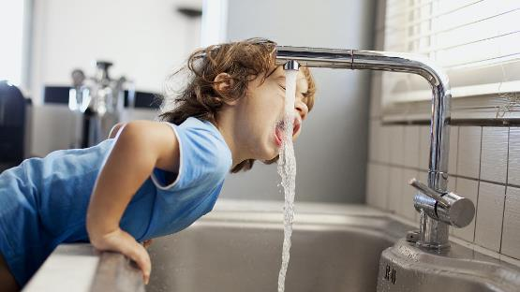
Big idea: 投资自然，将杯中一点甜传承几代人
6
投资自然，将杯中一点甜传承几代人
投资：把“基金”作为双关语，将每个人参与到水基金的方式称之为“投资”
杯中：强调日常性，水的保护与每个人息息相关
一点甜：唤醒每个人对“好水”的记忆，强调感官
传承几代人：突出“保护好水为未来”，将保护模式传承到未来，将好水传承到未来

Slide 13
因此，我们的品牌定位可以这样表达
千岛湖水基金作为身体力行的水源地保护实施者
品牌定位
与每个人携手同行陪伴成长
品牌定位
面向当地具有中高消费能力的亲子家庭/中青年及高校学生
受众定位
秉持专注当下，着眼未来；认真专业，踏实可靠；使用商业手法实现公益目的的初心
机构价值观
肩负着保护好水为未来的使命
机构使命
提供创新的模式、专业的保护方案
机构优势
持续不断的完善自然教育课程，搭建数字化开放平台，争取多方的支持
机构优势
以自身创新、专业、有趣、美好、绿色健康的形象
品牌形象
带给受众放松愉悦、情感互联、新鲜有趣、有认同感的情绪体验
情感利益点
最终实现人人共同守护杯中一点甜的愿景
品牌愿景
千岛湖水基金，邀你一同投资自然，将杯中一点甜传承几代人
核心主题

Slide 14
2
工作坊回顾及品牌定位总结
品牌故事分享
传播策略
下一步计划

Slide 15




品牌故事设计的原则
融入结论
传达内容
有情绪点
强调感官
可持续的
基于品牌定位的结论，和品牌定位是强关联的。
传达品牌历史，优势，以及特色项目。
具有故事性，有转折的，建立认知，不容易被遗忘。
有感官上的形容词，引人入胜，有触发开关。
可持续的声音，适合品牌长期发展使用。
“
“人与大自然共同发展”
“我们使用创新可持续的模式，融合多方资源，
打造严谨专业的保护方案，搭建领先的数字化开放平台，邀你一起参与有趣有料的护水体验，一同感受水、了解水、保护水；”
“小时候的河水里….
然而，这些似乎都已成了回忆……
但我们相信……
正因如此……”
“舒适”
“二十度”
“保护好水，为未来”
“人的发展与水的存续都能得到守护——
在你我的共同努力之下。”
“香甜”
“美好”
”

Slide 16
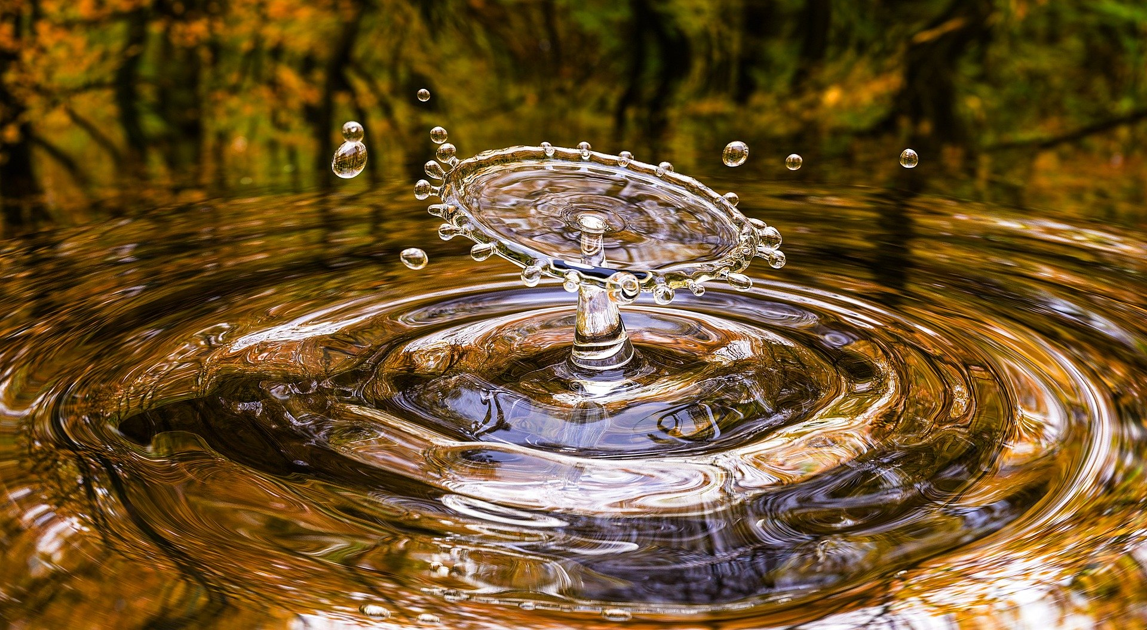
在关于水的 美好愿景 里，

Slide 17
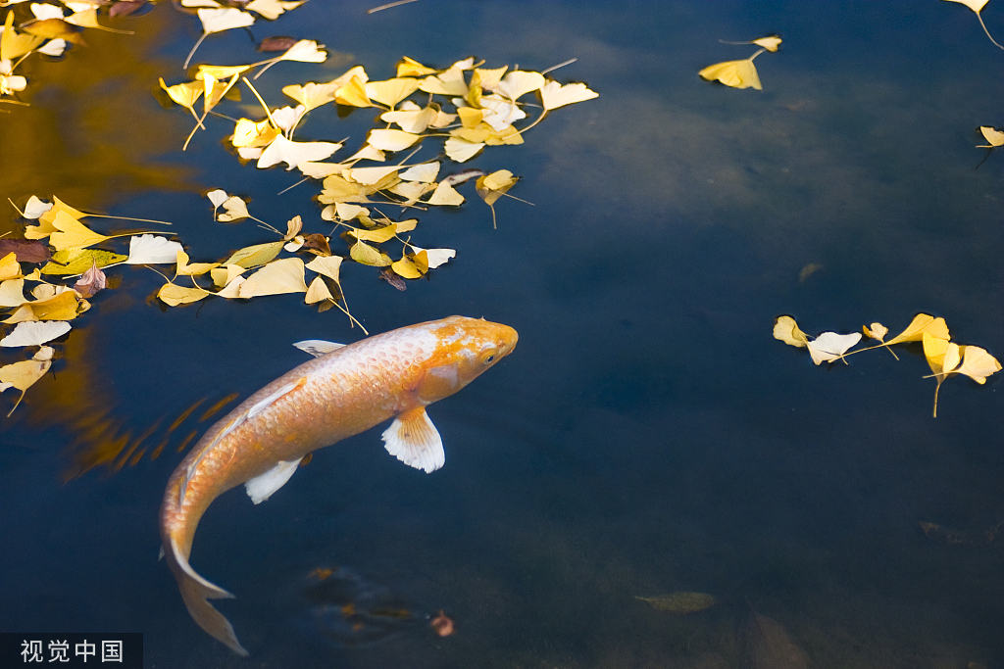
可以看到
溯流而上 的 鱼儿，
那是 生命 的痕迹

Slide 18
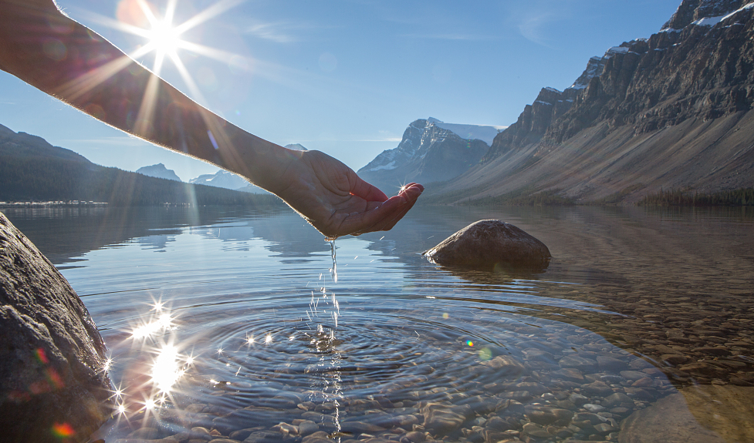
可以触到
穿过指缝 的 流水，
那是最 舒适 的二十度

Slide 19
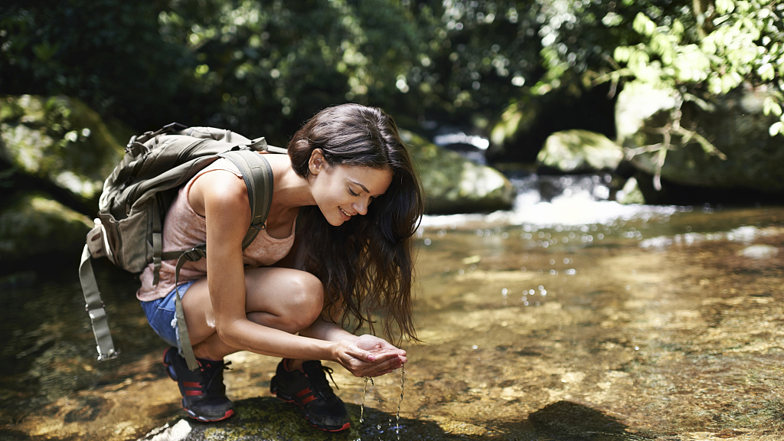
可以尝到
捧起的一口 香甜，
那是 大自然 最美好的 馈赠

Slide 20

人类已经尝试了太多方法，
想要守护 水的美好

Slide 21

我们认为

Slide 22
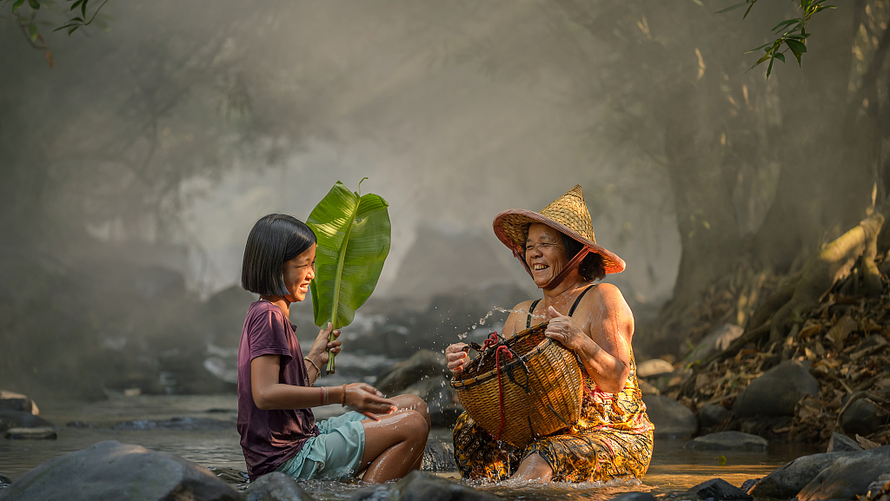
水源是人类 最初的开始,
最长久、最有效的保护，是从 源头 的守护，

Slide 23
我们希望

Slide 24
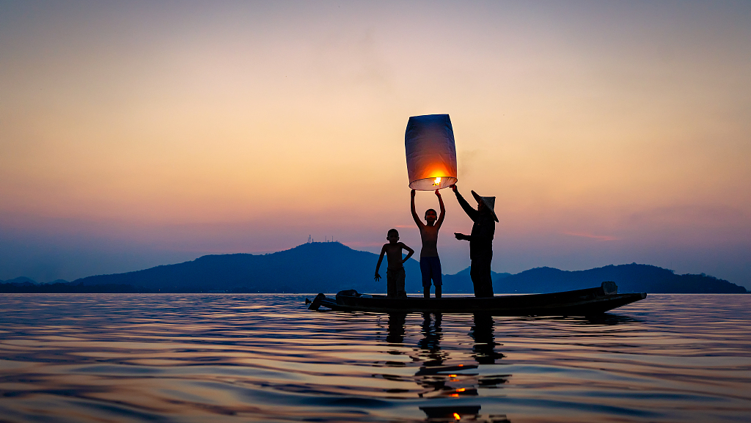
保护好水为未来

Slide 25
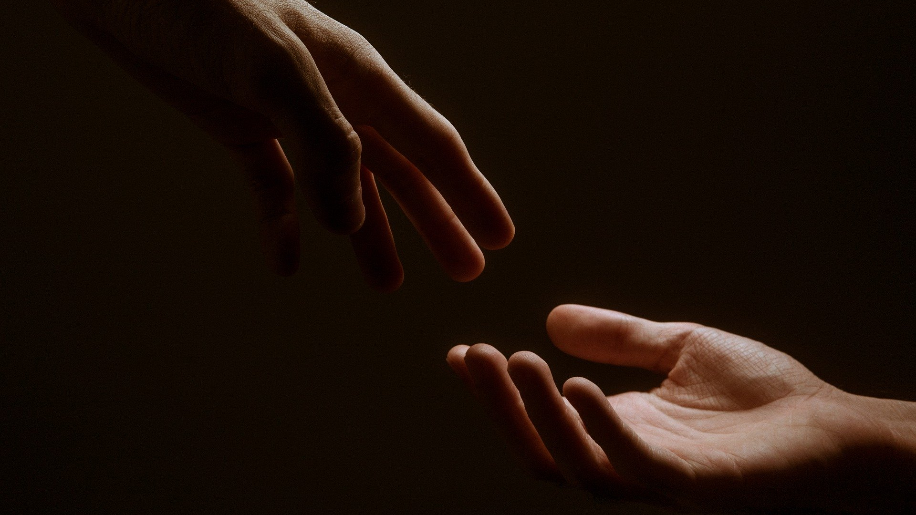
人的发展与水的存续都能得到守护——
在你我的 共同 努力之下

Slide 26
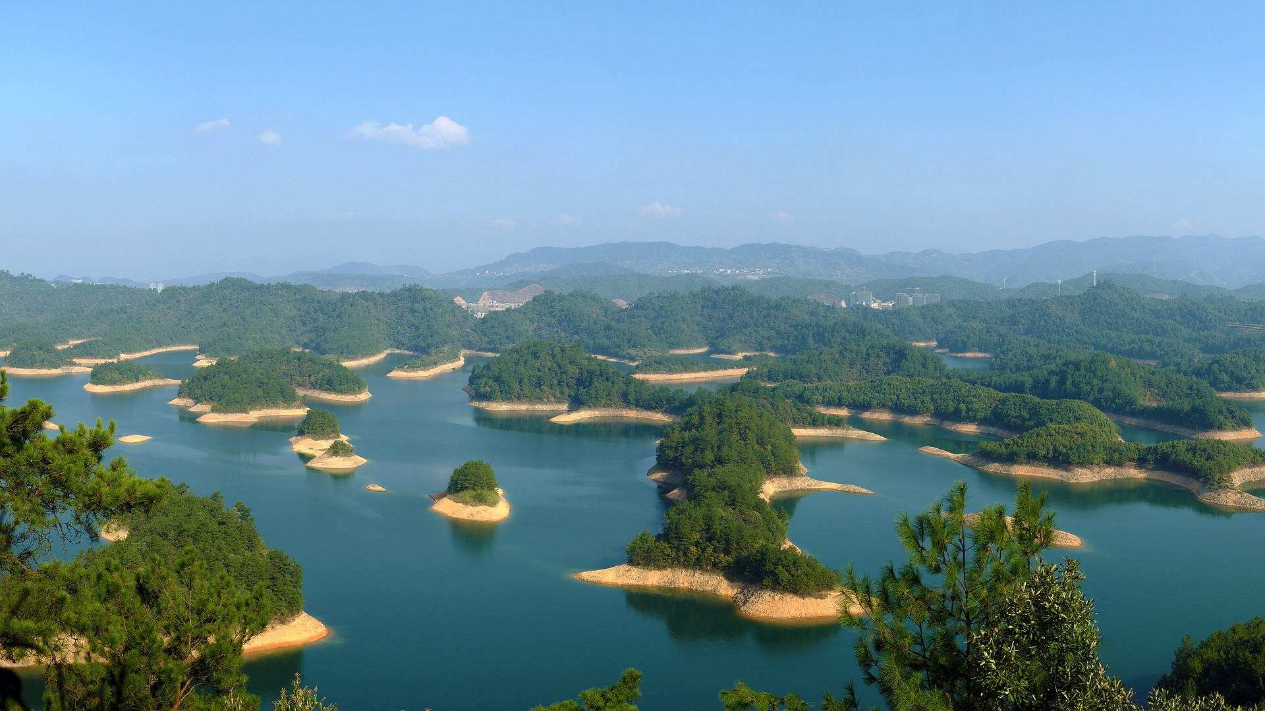
正因如此… …
我们在 千岛湖，
长三角最重要的 水源地 之一

Slide 27
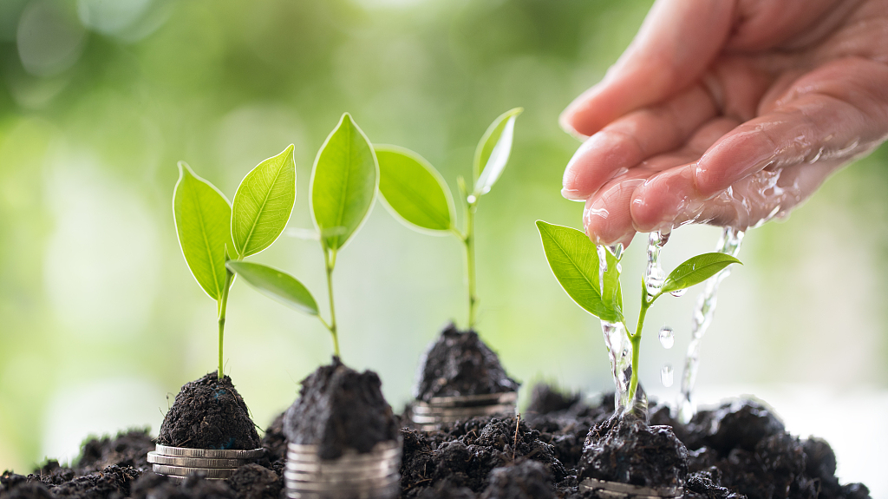
使用 可持续的方式 投资自然、保护水源

Slide 28

探索 创新 的模式
融合 多方资源

Slide 29

打造 严谨专业的保护方案
搭建领先的 数字化平台
探索 生态友好产业 的发展

Slide 30
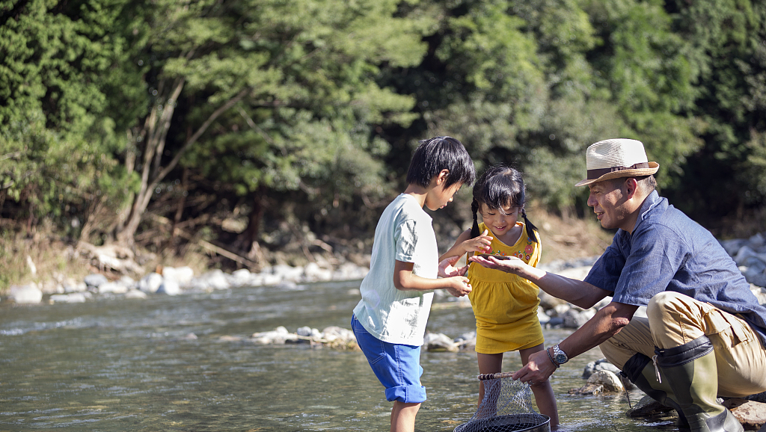
提供
有趣有料 的护水体验

Slide 31
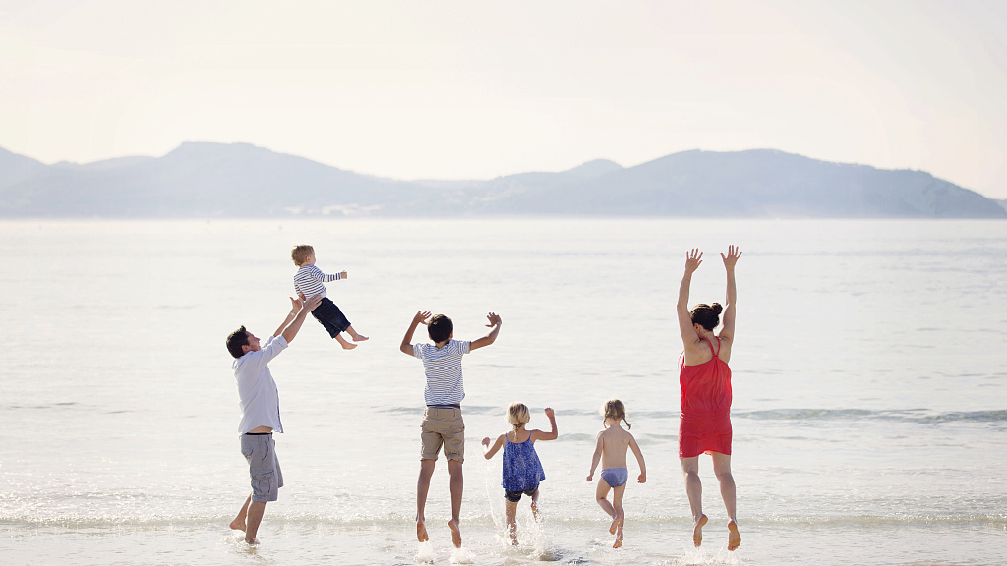
邀你一同 感受水
了解水
保护水

Slide 32
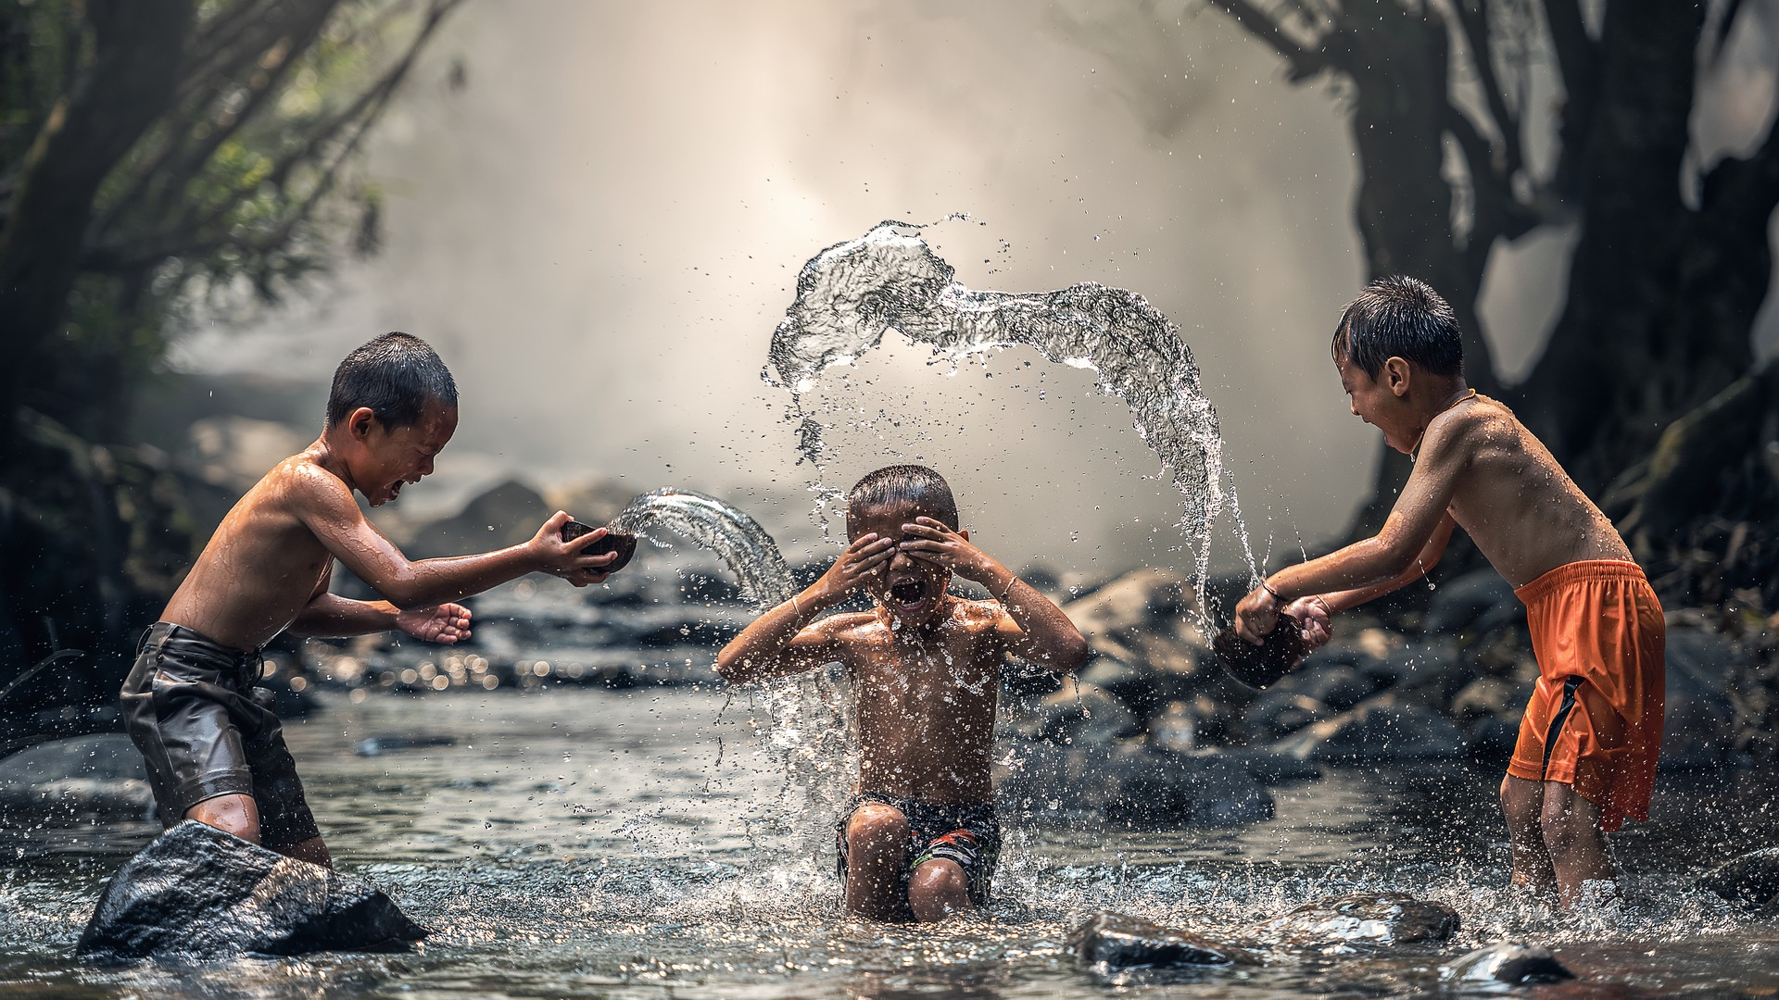
用我们 共同 的方式
保护水源，传承未来

Slide 33
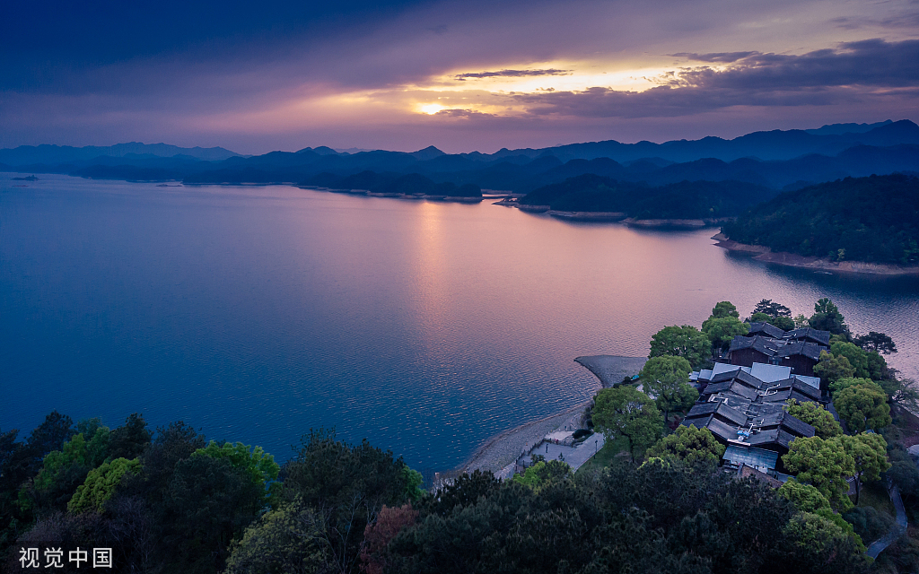

千岛湖水基金
投资自然，将杯中一点甜传承几代人

Slide 34
品牌故事
在关于水的美好愿景里，
可以看到溯流而上的鱼儿，那是生命的痕迹，
可以触到穿过指缝的流水，那是最舒适的二十度，
可以尝到捧起的一口香甜，那是大自然最美好的馈赠；
人类已经尝试了太多方法，想要守护水的美好。
我们认为，
水源是人类最初的开始，
最长久、最有效的保护，是从源头的守护，
我们希望，
保护好水为未来，
人的发展与水的存续都能得到守护——在你我的共同努力之下。
正因如此，
我们在千岛湖，长三角最重要的水源地之一，
使用可持续的方式投资自然、保护水源——
探索创新的模式，融合多方资源，
打造严谨专业的保护方案，搭建领先的数字化平台，探索生态友好产业的发展，
提供有趣有料的自然教育，邀你一同感受水、了解水、保护水；
用我们共同的方式，
保护水源，传承未来。
千岛湖水基金，
投资自然，将杯中一点甜传承几代人。

Slide 35
品牌故事的作用
品牌故事是对品牌主张的具体解释，通过“图文故事”的叙述形式，将品牌核心定义的重要元素进行梳理与演绎，帮助组织内部、外部受众更加直观地理解品牌的核心内涵。
品牌主张诠释(品牌故事)的作用:
1
统一企业/机构内部人员对主张的理解：
帮助内部人员统一对于品牌核心内涵的理解
从价值观、行为、发展方向上形成强有力的内部认知与凝聚
2
作为对外部受众进行品牌落地的基础性素材：
可以作为品牌概述，帮助内部工作人员与其他代理商、合作机构进行有效的沟通，如广告公司、公关公司、传媒公司、媒体公司、设计公司等,使得合作方可以在最短时间内了解我们的品牌内涵
可以作为品牌传播的基础,参考语言描述、调性与图片表达调性，汲取创意灵感,在未来的传播中进行进一步发想与演绎

Slide 36
3
工作坊回顾及品牌定位总结
品牌故事分享
传播策略
下一步计划

Slide 37
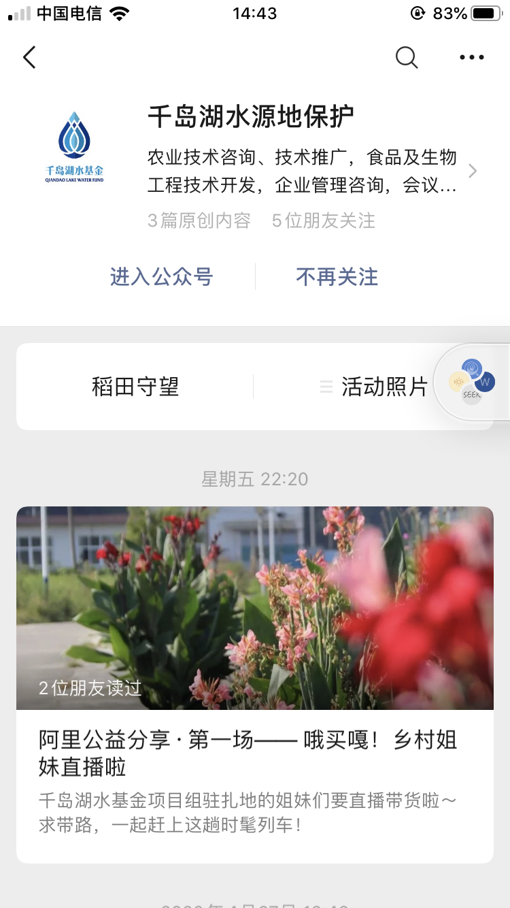
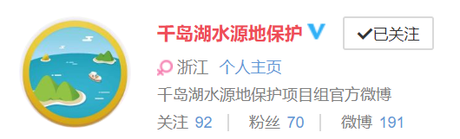
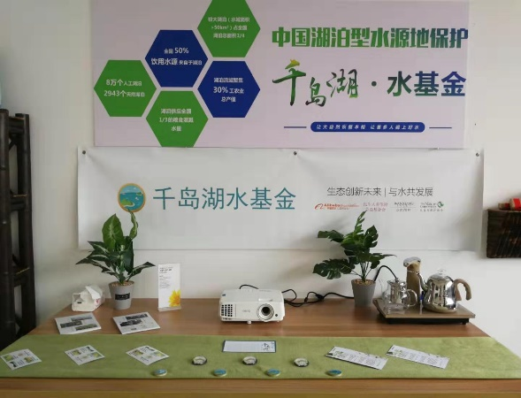
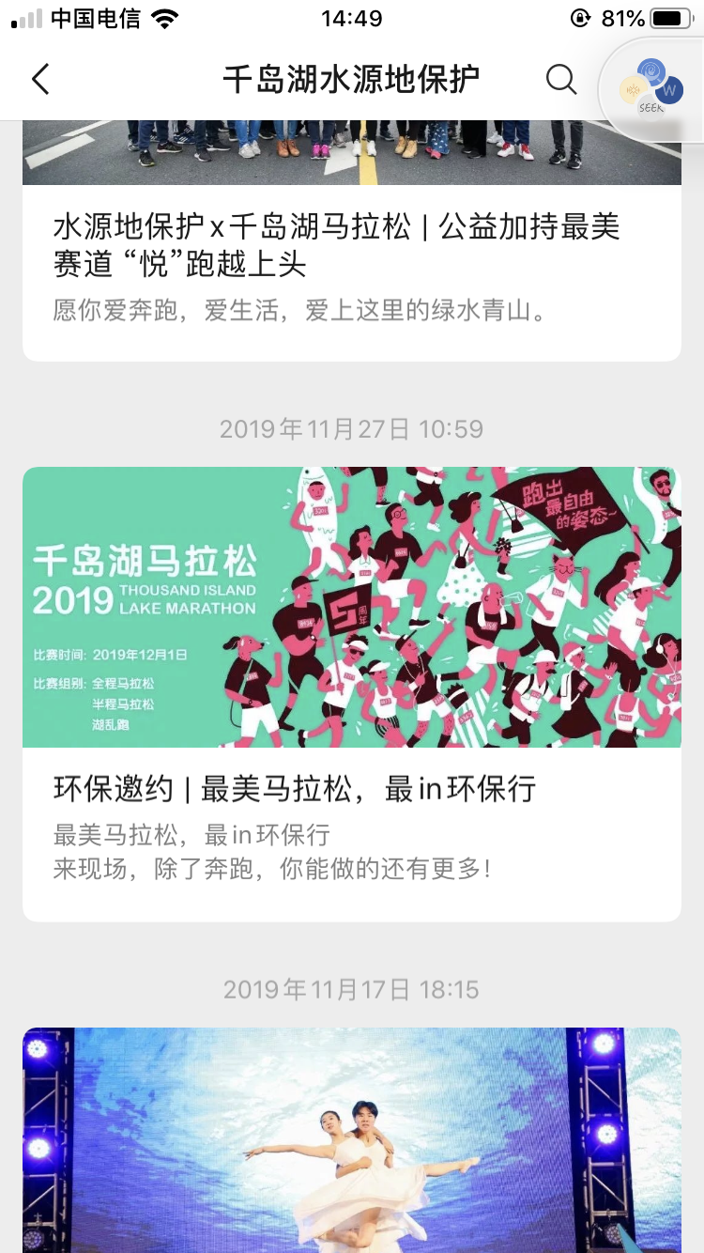




水基金现有传播资源总览
传播资源
传播现状
内部资源
线上：微信公众号/微博/抖音
线上
微信公众号、微博和抖音多渠道宣传
进行线上淘宝店运营：线上淘宝店委托专业店长运营
合作方渠道联动宣传：阿里巴巴、万向信托等合作多渠道宣传
线下：基地及大型活动
自有微信公众号和微博平台
外部媒体资源：
例如，阿里公益基金会曾接受央视新闻调查和优质纸媒深度记者撰稿
机构内部公益资源：
例如，阿里“3小时公益平台”、园区内活动
外部资源
线下
主办环保主题活动：“开茶节”、“千岛湖丰收节”、“千岛湖马拉松赛”等环保主题活动
建立公益基地：千岛湖水基金实地办公室、志愿者之家、公益实践基地
开发、宣传农产品品牌：开发“千岛清泉”农产品品牌

Slide 38
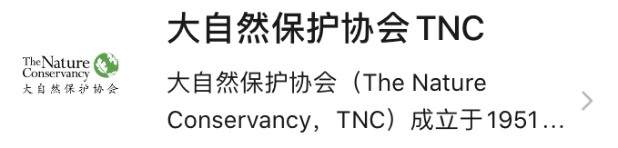
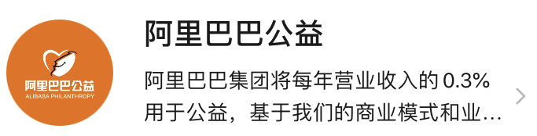
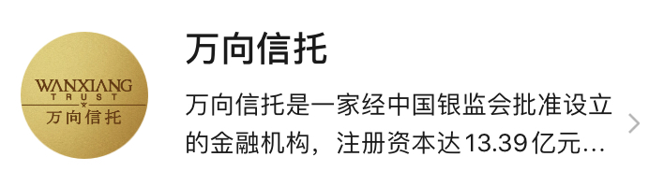
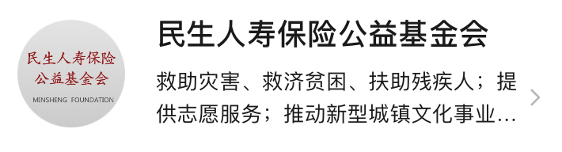
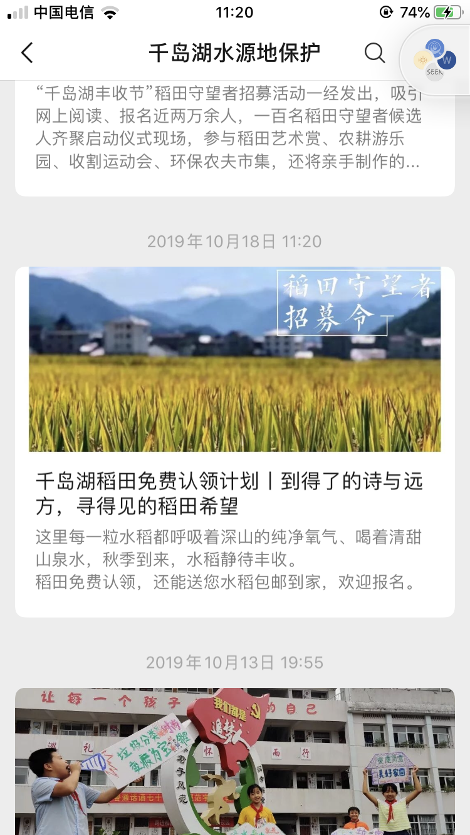
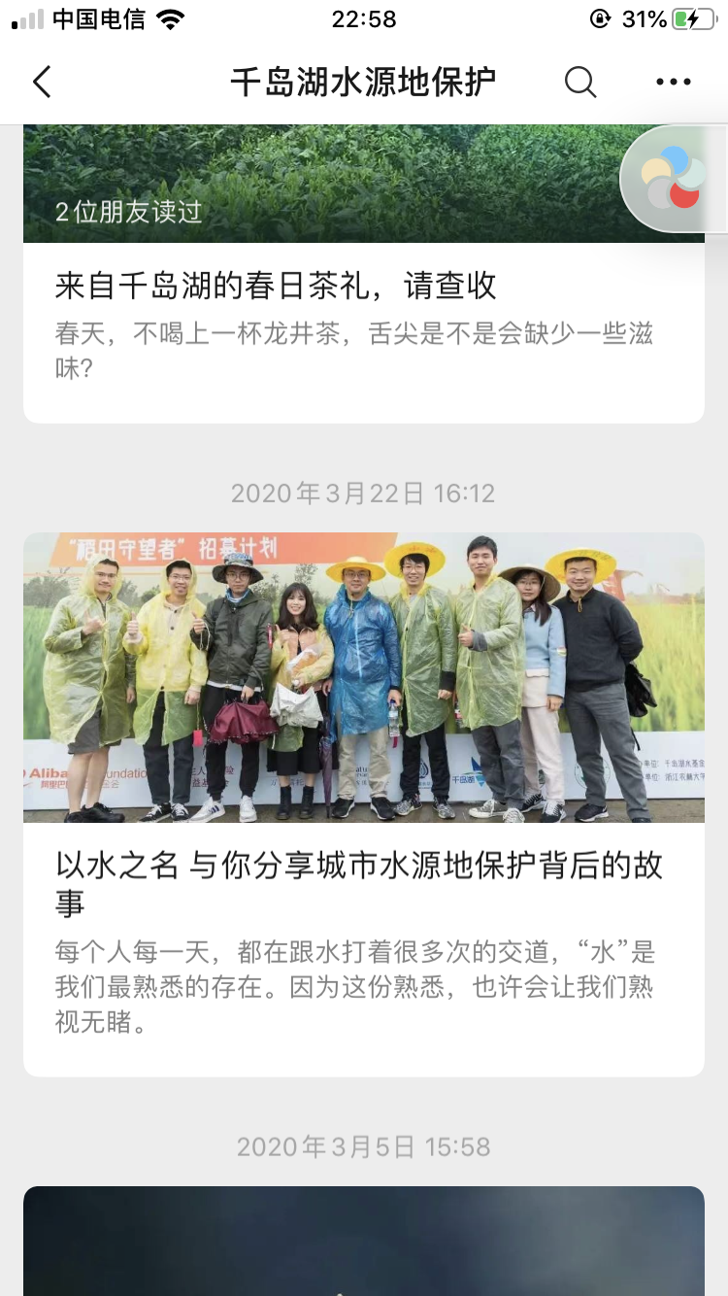
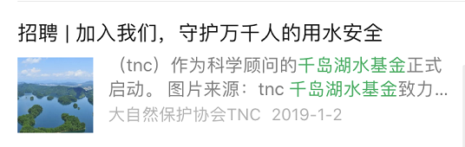
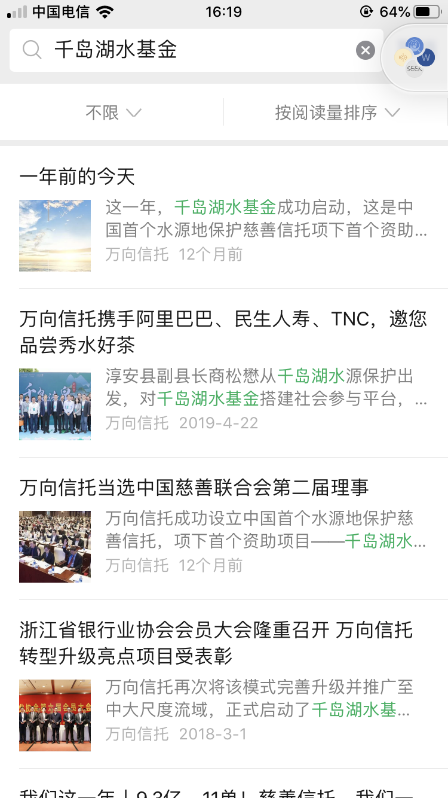
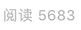
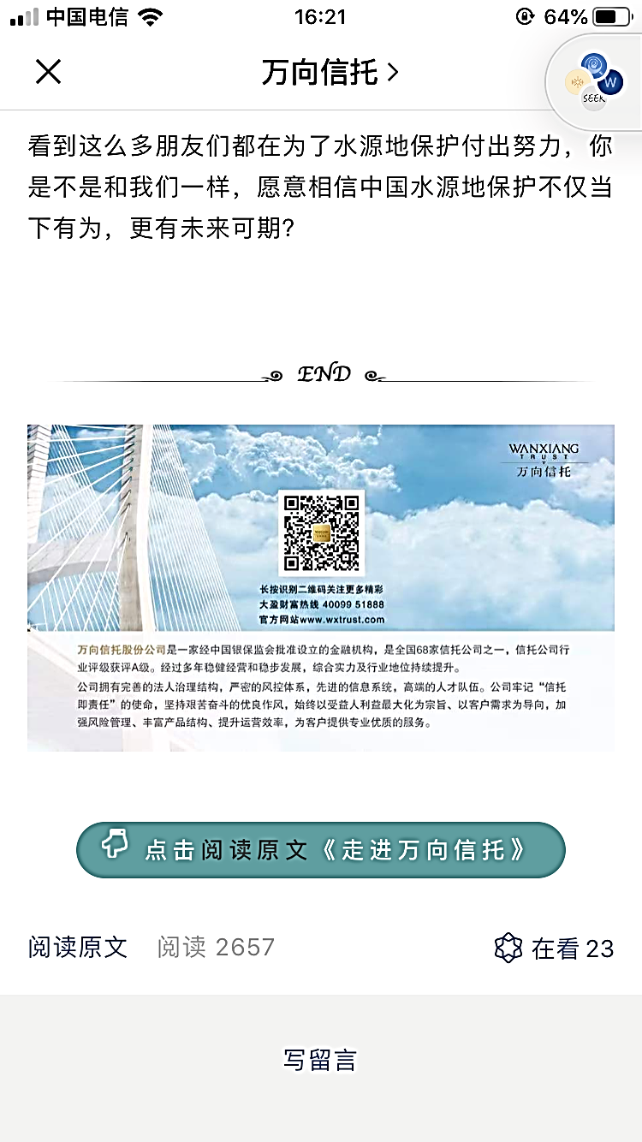
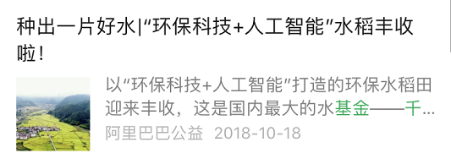
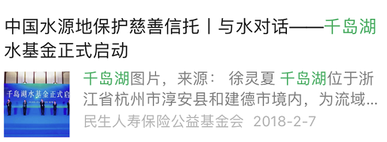
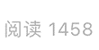
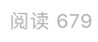
传播现状审计-微信
水基金内部微信公众号及外部合作方资源成为对外传播的主要窗口
自有渠道内容多元，影响力有限
合作方渠道影响力强，应加强合作引流
经过审计近三个月的微信内容，发现内容分为以下两部分：
社会企业：保护课程、农业产品、宣传活动
公益机构：保护故事、科普教育
经过审计合作方与水基金相关的微信内容发现：
内容涵盖多元：动态报道、保护故事、宣传活动、人员招募
渠道影响力较强：多篇阅读量破千推文
自有渠道内容多元，推文阅读量多集中100-400间，影响力较弱
多合作方渠道传播，扩大水基金影响力，应加强合作引流
Source：千岛湖水源地保护、阿里巴巴公益基金会、大自然保护协会TNC公众号

Slide 39
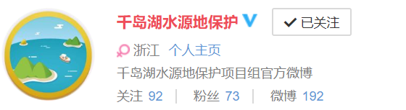
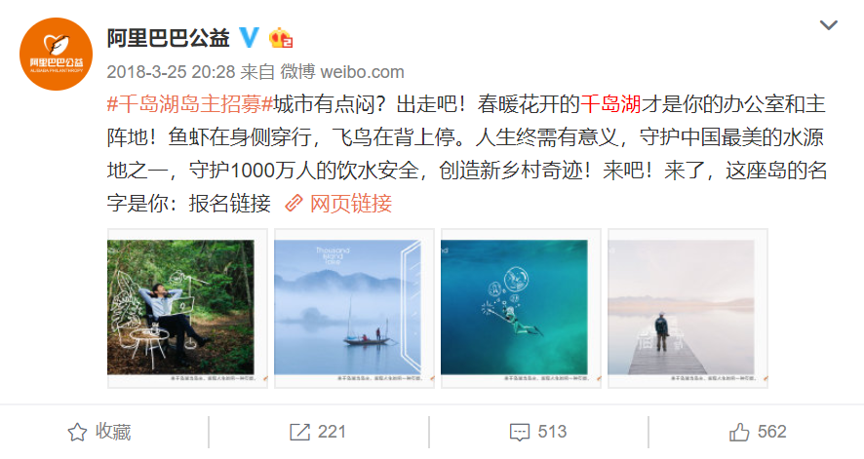
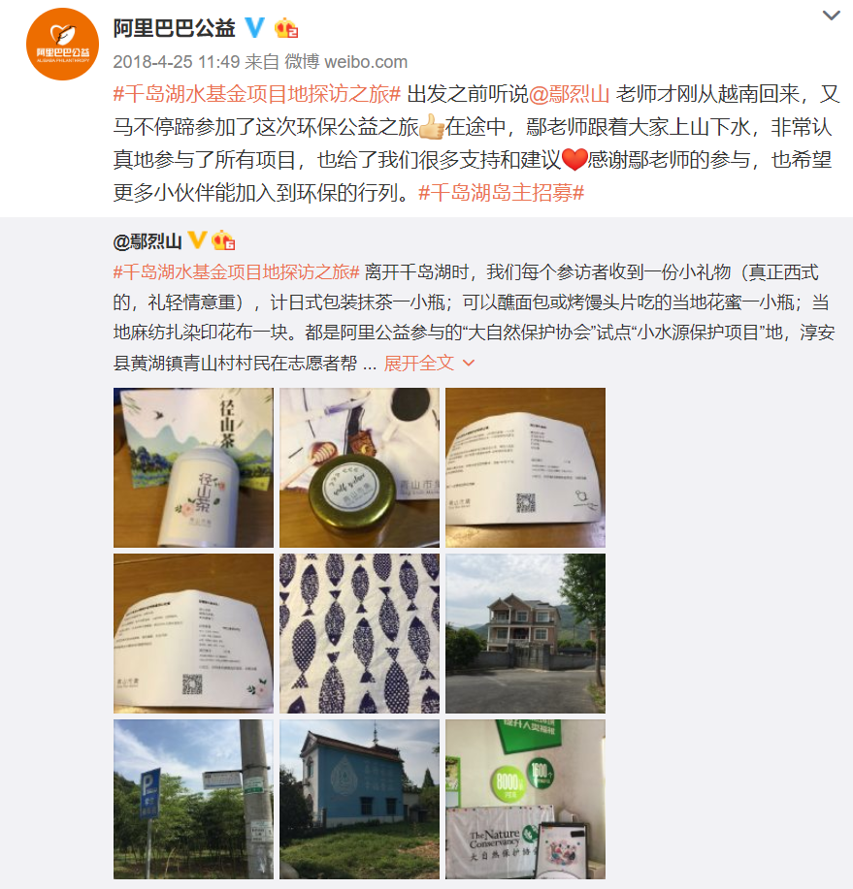

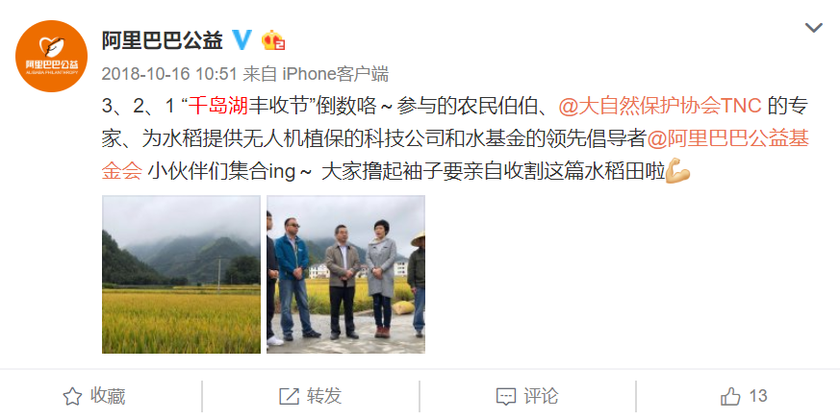
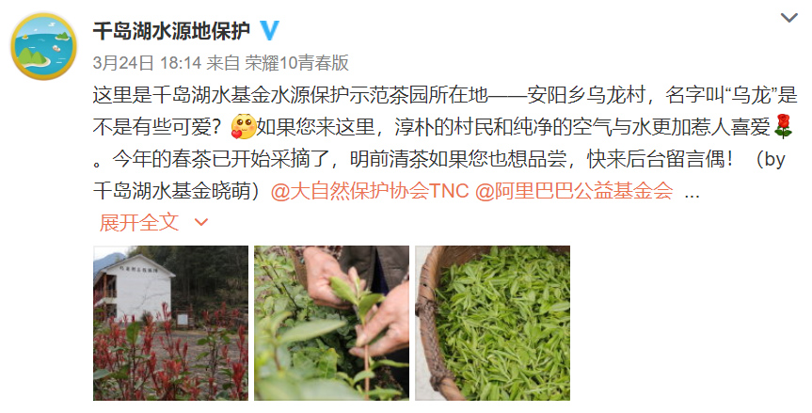
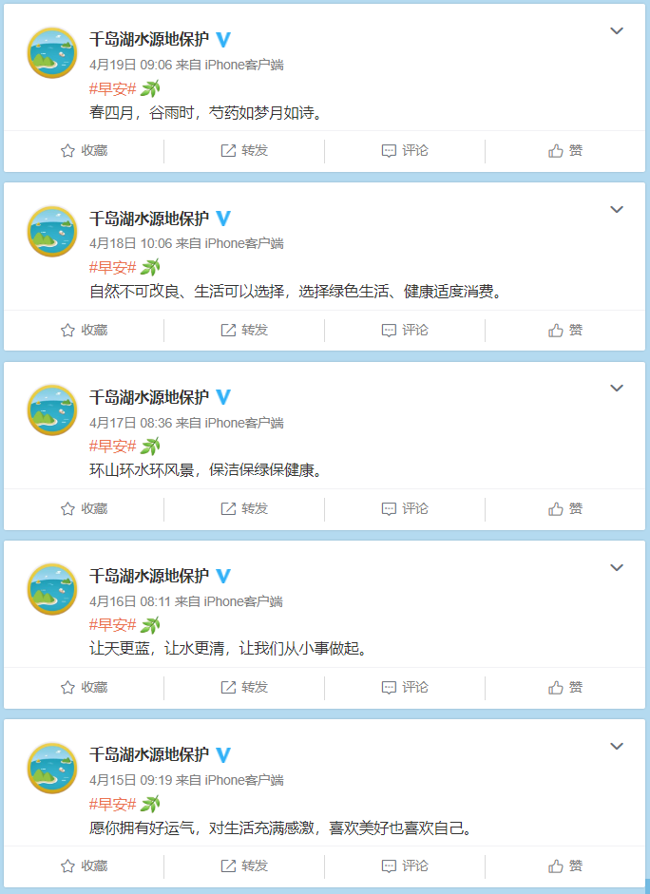
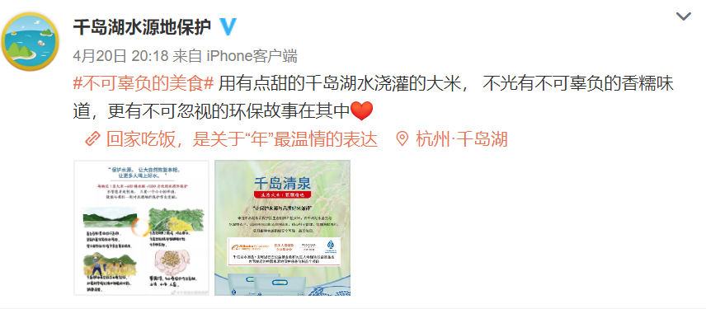
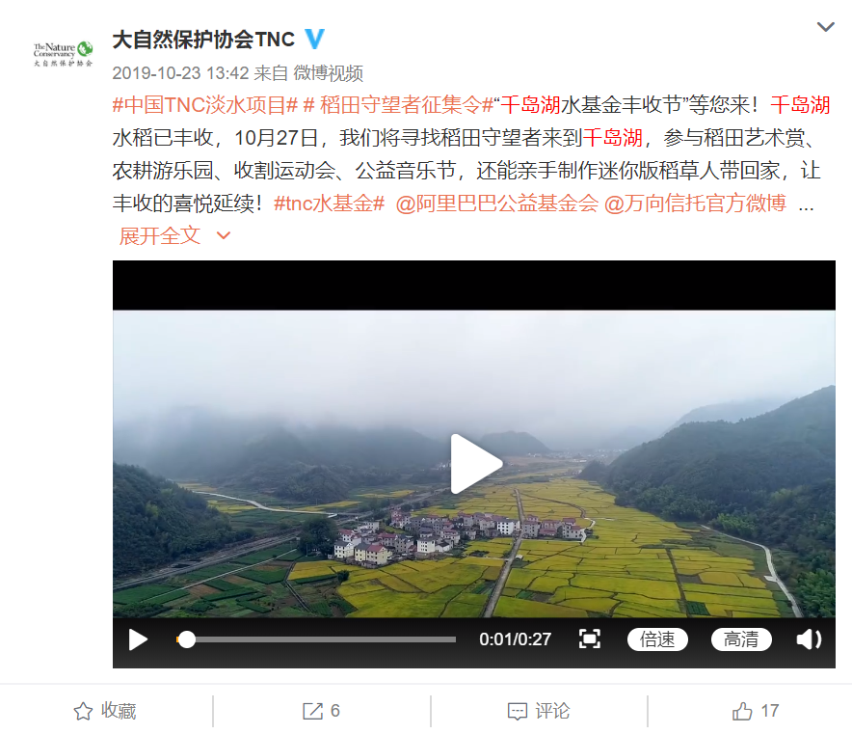
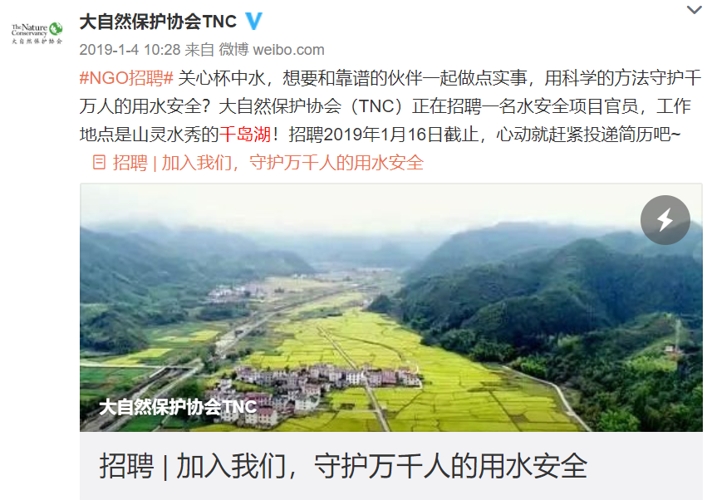

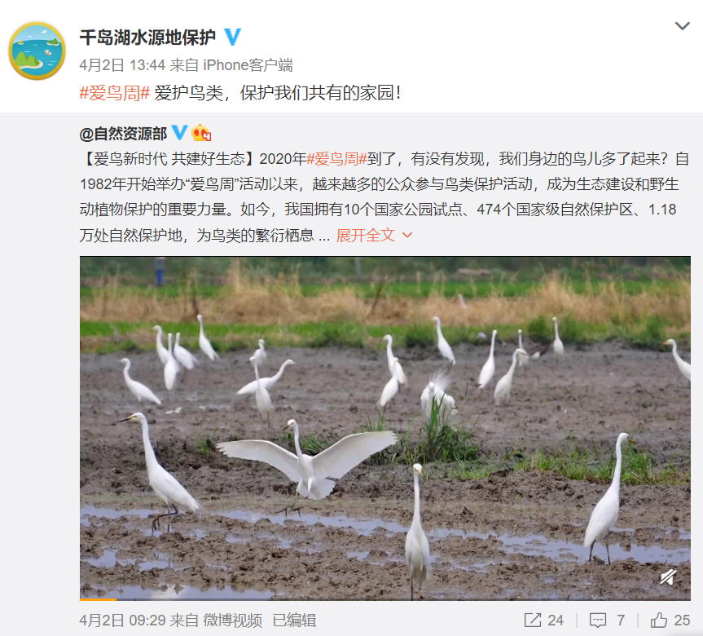
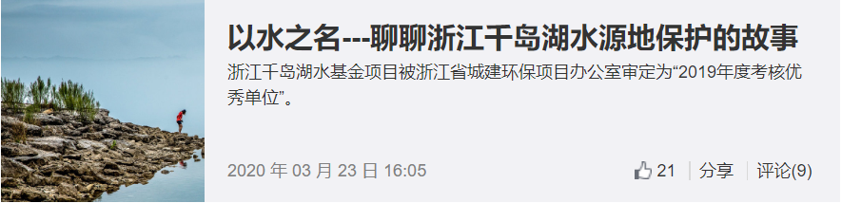
传播现状审计-微博
配合微博平台同步宣传，与外部合作方形成联动推广效果
自有平台互动内容较弱，引流效果不佳
合作方运营微博经验强，互动及带动效果好
@千岛湖水源地保护
@阿里巴巴公益基金会
截至2020年5月10日，微博粉丝73人，更新原创内容及视频192条
内容包含活动宣传、产品推广及日常环保教育、故事宣传三方面
活动宣传
早安帖
进行多元形式互动，反馈效果好：
宣产品：抽奖活动赠送千岛湖绿色大米
引话题：#千岛湖岛主招募#、#保护中国好水源#等话题宣传
产品推广
@大自然保护协会TNC
日常科普
部分内容运营不佳，影响效果有限
与KOL及其他公众号互动较少，互动效果不佳
助力提升水基金曝光率，营造形象：
发文章：微博同步宣传TNC及“千岛湖水源地保护”公众号文章
引话题： #稻田守望者征集令#、#TNC淡水项目#等话题宣传
Source：千岛湖水源地保护、阿里巴巴公益基金会、大自然保护协会TNC官方微博

Slide 40
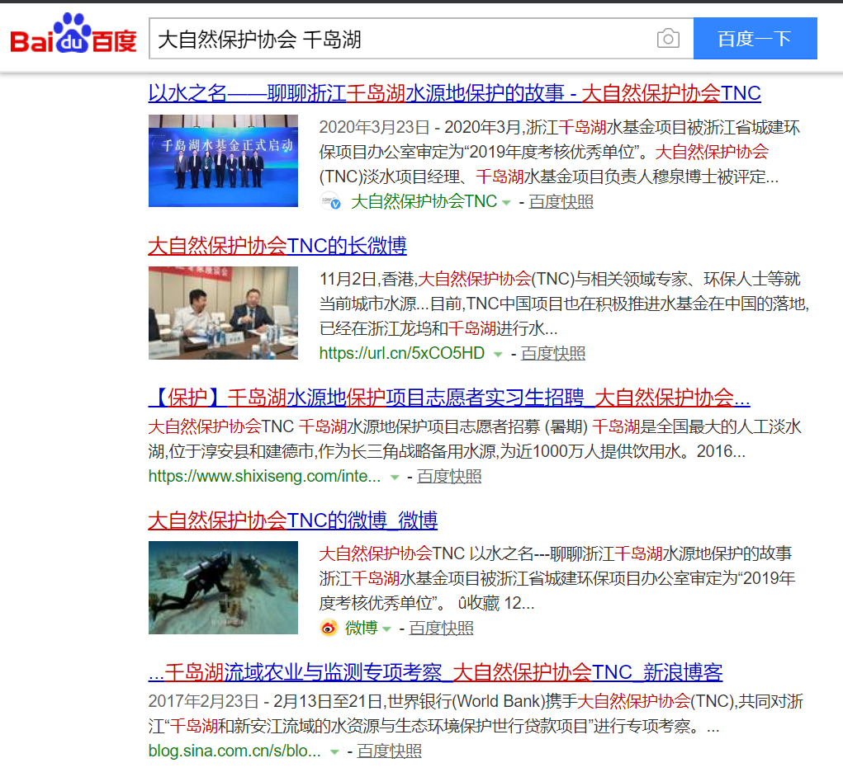
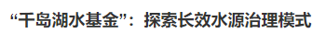
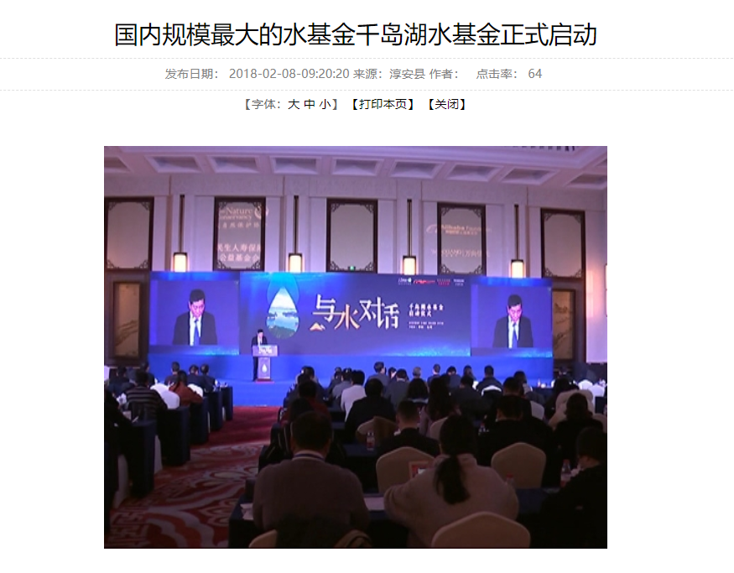
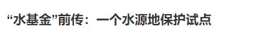









传播现状审计-搜索引擎
搜索引擎宣传内容围绕水基金保护故事、重大活动与实践成果等关键信息
前期启动报道影响大，后期跟踪报道数量有限
合作方媒体资源丰富，合作报道达成影响力双赢
经多方搜索引擎，就“千岛湖水基金”关键词搜索，发现：
2018年水基金启动报道搜索结果数量多、影响大：
介绍缘起故事与水基金模式
强调公益的心态，商业的手法
阐述水基金提供的价值与未来目标
合作方聚焦以下内容，应利用资源达成影响力双赢：
水基金启动报道
合作方与水基金关联活动报道
水基金活动宣传
志愿者招募信息
2018年后水基金进展跟踪报道及成果宣传搜索结果较少：
农业污染防治投入与成果介绍
研学课程成果、志愿保护活动宣传
强调水基金在杭州淳安县影响力
Source：百度、必应

Slide 41




传播现状审计-线下渠道
以举办环保活动、建立公益基地及产品品牌入驻为主要方式，提升线下宣传影响力
主办大型主题活动，吸引30万+参与
借助本地政企资源，宣传农产品品牌
建成公益基地，成为对外沟通窗口
千岛湖丰收节的“稻田守望者
淳安县政府“品牌农展馆”
千岛湖水基金项目地办公室
2019千岛湖马拉松
成功举办“开茶节”、“千岛湖丰收节”、“守望千岛湖音乐会”和“千岛湖马拉松赛”环保主题活动
带动全国各地环保热心人士，以及合作方企业员工线上线下参与30万+
手绘千岛湖水基金环保之家
手绘千岛湖水基金环保之家
开发“千岛清泉”农产品品牌
成功入驻淳安县人民政府 “品牌农展馆”
产品入驻温馨岛酒店，开启酒店推广渠道
建成千岛湖水基金实地办公室、志愿者之家、公益实践基地
形成保护项目对外沟通的窗口
Source：千岛湖水源地保护公众号、公开资料整理

Slide 42
经过分析，我们认为目前水基金传播方面存在以下问题
当前存在的问题
潜在的解决方案
传播未成体系
全面系统的品牌形象待确认：品牌形象关键词待清晰化，并有待在后期宣传中强调
品牌故事待明晰和宣传：在传播过程中水基金的名字可能会产生误解，需讲清楚水基金的故事
缺乏整体传播主题：整体的宣传工作较为松散，没有明确的传播主题
规模持续扩大后团队人力不足：规模目扩大后，团队人员有限，成员工作领域跨度大，存在力不从心、想法难以落地实施的情况
经本次项目明确品牌形象和品牌故事后，将其融入到日常传播中
阶段二、三协助解决传播整体性问题，并建议未来建立相应意识
持续关注团队情况，及时增加人员
传播协同效应欠缺
传播资源未充分利用：
自有渠道：微博互动内容较弱，引流效果不佳；搜索引擎后期跟踪报道数量有限；微信虽内容多元，但影响力相对有限
合作方：大量外部传播资源（例如阿里公益基金会&TNC）尚未充分利用
和关键标志千岛湖缺乏联系：
当前传播中虽有大量与千岛湖相关的内容，但尚未利用好千岛湖的品牌效应扩大传播
阶段二、三将协助解决这类问题，同时建议：
关注并研究类似机构的传播方式并不断改进
积极与核心合作方沟通，并有效利用其传播资源
积极寻求与当地标志性企业及政府合作，加深水基金和千岛湖标志的联系

Slide 43
我们将按照如下框架开展传播策略规划
品牌定位
阶段一 业务目标
阶段二 业务目标
阶段三 业务目标
阶段一 品牌传播目标
阶段二 品牌传播目标
阶段三 品牌传播目标
阶段一
传播重点
阶段二
传播重点
阶段三
传播重点

Slide 44
我们已经知道水基金的战略规划及阶段性业务目标
阶段一 1年内
阶段二 1~3年
阶段二 3年~
强化优势与特色
初步验证商业模式
拓展创新
形成成熟模式
全面推广
形成可复制模式
影响范围
专注于杭州市内
扩展至全千岛湖流域（包括浙江和安徽其他区域）
向全国饮用水源推广
保护目标
推广已有类型的环保示范区
建成更多类型环保示范区
实现10%的流域减排目标，开发护水宝，形成护水平台
解决水源地安全问题，复制成熟的水基金保护模式
商业目标
完成商业化业务的初步探索，包括农产品、自然教育等
结合联创，厘清当商业化产品的定位和规模化方案
进一步开发更多的商业化方案，发现创新商业合作模式
复制与推广水基金的商业运营形态
为全国水基金可持续运营提供资源支持

Slide 45






在品牌建设中，我们可从六个角度思考品牌的影响力
^{真实性 Authenticity}
品牌是否基于产品的实际能力而建立，是否继承和传达了明确的理念及良好的价值观，是否可以满足消费者对其的期望
^{一致性 Consistency}
在各个接触点或各种传播方式上，品牌承诺被消费者所感知和所认同的程度
^{相关性 Relevance}
品牌在所有的人群分类和地理区域中，可以满足消费者的需求和期望的程度
^{存在性 Presence}
对于品牌的谈论无处不在，品牌获得消费者、客户、舆论、社会媒体包括雇员的正面评价的程度
^{差异性 Differentiation}
消费者所感知的该品牌的定位与其竞争对手定位之间的区分度和独特性
^{理解度 Understanding}
客户和伙伴不仅仅是知晓该品牌，并且对品牌的内涵有着深度的理解和洞察的程度，能主动推荐
Source：Interbrand

Slide 46
品牌建设是一个过程，不同的阶段有不同的侧重
阶段一 1年内
阶段二 1~3年
阶段二 3年~
品牌建设重点
相关性
真实性
理解度
存在性
一致性
一致性
差异性
差异性
差异性

Slide 47
品牌建设是一个过程，不同的阶段有不同的侧重
阶段一 1年内
阶段二 1~3年
阶段二 3年~
品牌建设重点
相关性
真实性
理解度
相关性是实现“差异化传播”的重点，也是品牌传播的基础。人们更关心与自己相关的传播，被关心关注的传播才是有效的
存在性是传播效果的直观反应，会为“受众群体”的“扩大”和“理念”的“普及”推波助澜
真实性对品牌有了更深层次的要求，需要产品体验与宣传一致，利于塑造专业可靠的形象
随着品牌触点的增多，一致性会增强受众对机构整体的认同感
理解度是品牌传播的高阶效应，受众在体验之后加深了对品牌的理解，甚至成为水基金的的倡导者
存在性
一致性
一致性
差异性是实现“商业化运作”和“资源拓展”的条件，在任何阶段都需要展现品牌的特质，传播中体现出差异化，才能更好地在商业环境中竞争
差异性
差异性
差异性

Slide 48
我们建议三个阶段的品牌传播目标如下
阶段一 1年内
阶段二 1~3年
阶段二 3年~
品牌建设重点
相关性
真实性
理解度
相关性是实现“差异化传播”的重点，也是品牌传播的基础。人们更关心与自己相关的传播，被关心关注的传播才是有效的
存在性是传播效果的直观反应，会为“受众群体”的“扩大”和“理念”的“普及”推波助澜
真实性对品牌有了更深层次的要求，需要产品体验与宣传一致，利于塑造专业可靠的形象
随着品牌触点的增多，一致性会增强受众对机构整体的认同感
理解度是品牌传播的高阶效应，受众在体验之后加深了对品牌的理解，甚至成为水基金的的倡导者
存在性
一致性
一致性
差异性是实现“商业化运作”和“资源拓展”的条件，在任何阶段都需要展现品牌的特质，传播中体现出差异化，才能更好地在商业环境中竞争
差异性
差异性
差异性
品牌传播目标
与千岛湖强关联，增加差异化
多元化产品落实，制造口碑效应
增强品牌理解，建立可复制的品牌形象

Slide 49
因此，水基金的整体传播策略总结如下
投资自然，将杯中一点甜传承几代人
业务目标
强化优势与特色
初步验证商业模式
拓展创新
形成成熟模式
全面推广
形成可复制模式
品牌传播目标
与千岛湖强关联，增加差异化
相关性、存在性、差异性
多元化产品落实，制造口碑效应
真实性、一致性、差异性
增强品牌理解，建立可复制的品牌形象
理解性、一致性、差异性
传播重点
强化内容，加强日常传播
增加差异化内容，初步建立“携手同行+实施者”的品牌形象
在内容上与最具影响力的文化标志建立关联，增强存在性及相关性
传播范围拓展多个地区
基于成熟的商业模式和产品优势，加强品牌传达信息与产品/服务之间的关联
通过不同渠道传达的信息和形象相互统一，创造口碑
架设官网，形成持续影响力
加强受众对于品牌的认同与理解
将提取的品牌形象关键元素赋予新项目，需注意整体的一致性和各子品牌之间的协同

Slide 50
4
工作坊回顾及品牌定位总结
品牌故事分享
传播策略
下一步计划

Slide 51
下一步工作
周
0
1
2
3
4
5
6
7
8
9
10
11
12
13
22 Mar 2020
10 May 2020*
项目启动会
品牌定位工作坊
1
内外分析与品牌定位
机构内部梳理
受众分析
对标分析
品牌定位整合与工作坊
31 May 2020
传播策略制定
2
品牌传播策略梳理
品牌故事完善
品牌传播策略制定
21 JUN 2020
最终交付
3
短期传播建议
短期传播策略细化及重点活动建议

Slide 52

下一步具体工作
基于水基金未来一年的传播目标，我们将…
探索宏观环境对公益传播的影响
研究对标机构的优秀传播经验
深度挖掘受众传播特点，初步分析企业合作方向
围绕一个传播主题，提出线上、线下传播建议

Slide 53
谢 谢！

